Slide 1
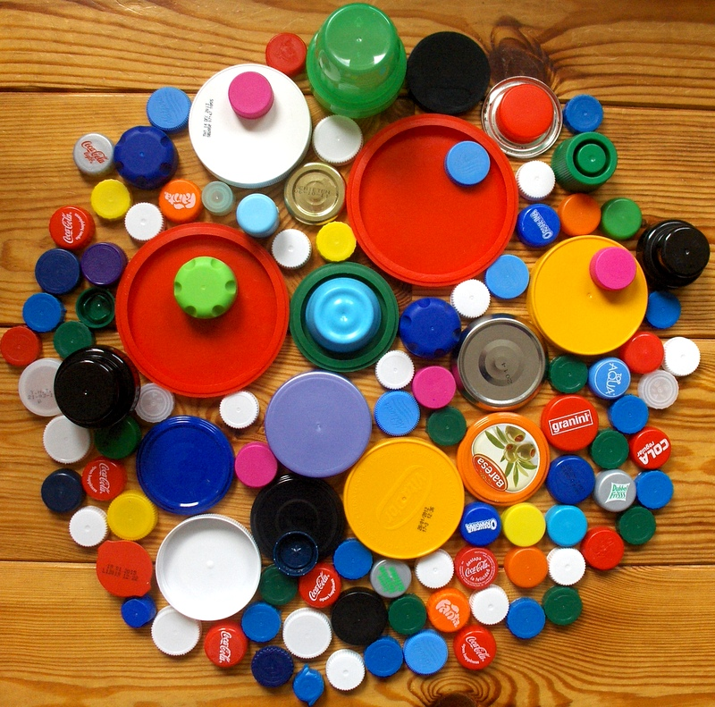
Ordening anders… met potvallen en quizzen
Kasper Bodegom
Loek Wortel
Kitty Walravens
Annie van Leijsen

Slide 2

Inleiding

Slide 3

Hoe heet de grootste bloem ter wereld?
Reuzenaronskelk
Nephentes
Rafflesia
Hydnora africana

Slide 4
Een narwhal is…..
Een zoogdier
Een vis
Een vogel
Een sprookjesdier van Disney

Slide 5
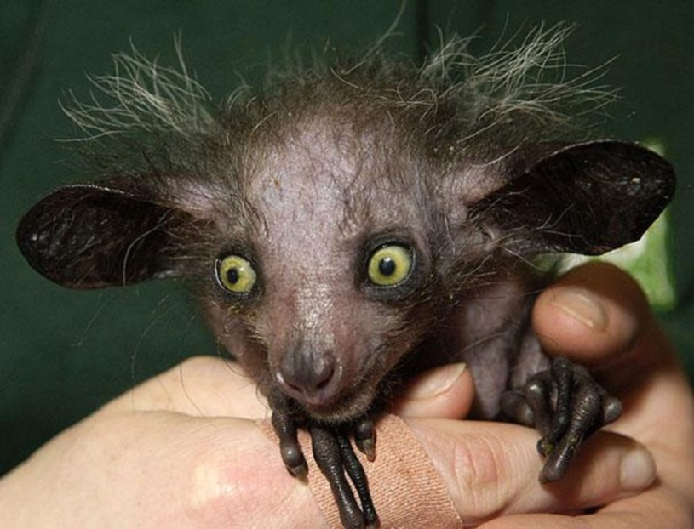
Wat is mijn naam?
Zwarte grootoor
Aye – aye
Gremlin
Groenoog vleermuis

Slide 6
Een mata mata is …..
Een soort paard
Een soort vogel
Een soort aap
Een soort schildpad

Slide 7
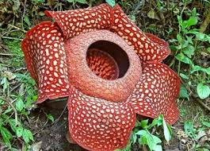
Hoe heet de grootste bloem ter wereld?
Reuzenaronskelk
Nephentes
Rafflesia
Hydnora africana
Notes:
Parasiet
Verspreid stank om insecten te lokken
Zuid oost Azië – Malakka – Indonesië – Borneo
Bloemen met een diameter van 106 cm en een gewicht van 10 kilo

Slide 8
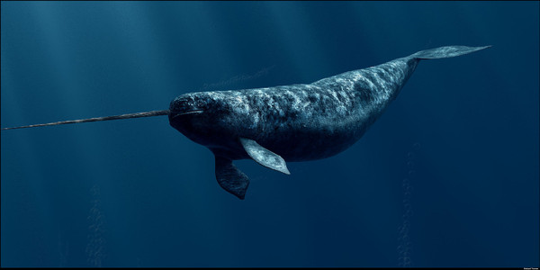
Een narwhal is…..
Een zoogdier
Een vis
Een vogel
Een sprookjesdier van Disney
Notes:
De narwal is een arctische tandwalvis die behoort tot de familie van de grondeldolfijnen.
De soort wordt ongeveer 4 tot 5 meter lang, waarbij de slagtand niet is meegerekend.
De narwal is nauw verwant aan de witte dolfijn of beloega.

Slide 9
Wat is mijn naam?
Zwarte grootoor
Aye – aye
Gremlin
Groenoog vleermuis
Notes:
Enigst nog levende vingerdier – is een half aap
Het is een nacht dier van ongeveer 2,6 kilo zwaar
Slechts eenmaal per jaar een aantal dagen vruchtbaar.
Komt voor op Madagaskar.

Slide 10
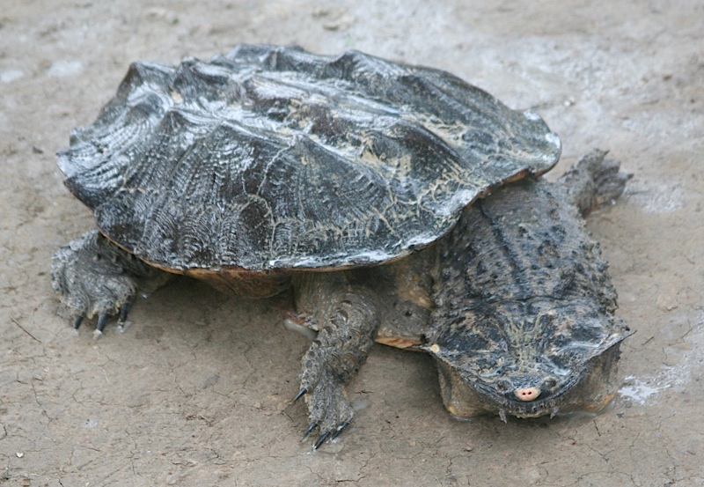
Een mata mata is …..
Een soort paard
Een soort vogel
Een soort aap
Een soort schildpad
Notes:
Familie van de Slangenhalsschildpadden.
Leeft vooral op de bodem van rustige riviertjes – komt zelden boven water
Komt voor in Amazonebekken – Bolivia – Brazilië – Columbia

Slide 11
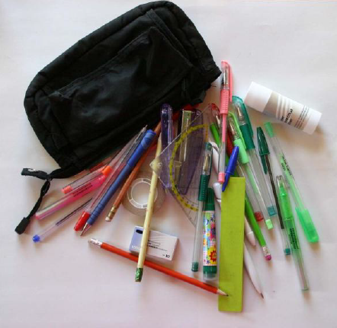
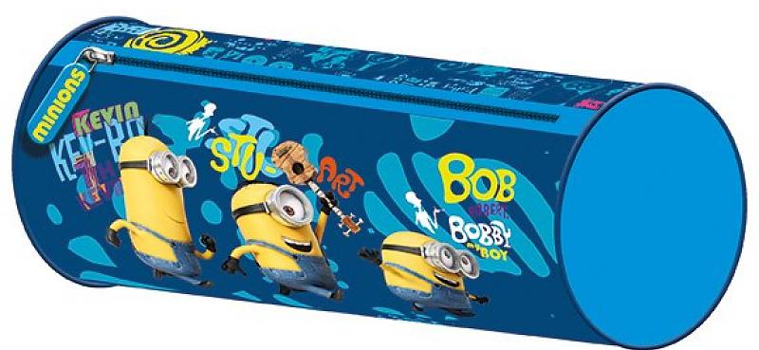
Etui

Slide 12
Opdracht
Keer je eigen etui eens om en bekijk de inhoud goed. Sorteer de dingen die in je etui zaten in 2 groepen.
De groepen hoeven niet even groot te zijn, maar je moet wel kunnen vertellen waarom je voor deze twee groepen gekozen hebt. Er mag niks over blijven.

Slide 13
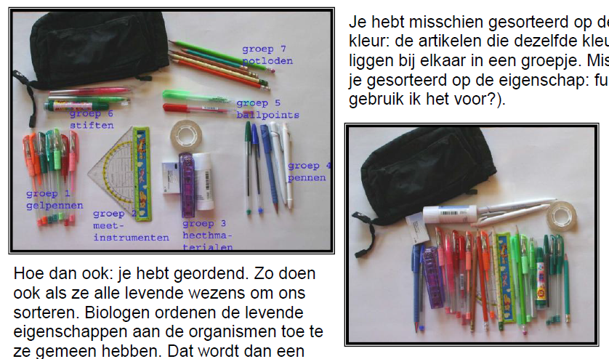
Vragen
Vraag 1. Welke eigenschap hebben de artikelen die je bij elkaar hebt gelegd? Waarin zijn ze dus hetzelfde?
Vraag 2. Welke eigenschap hebben de groepjes artikelen niet gemeen. Oftewel: waarin verschillen de groepjes van elkaar?

Slide 14
Potvallen
Ordenen vanuit de eigen ervaring ……
Alle leerlingen graven 1 ‘potval’
Brengen resultaten mee naar school
Determineren
In beeld brengen resultaten

Slide 15
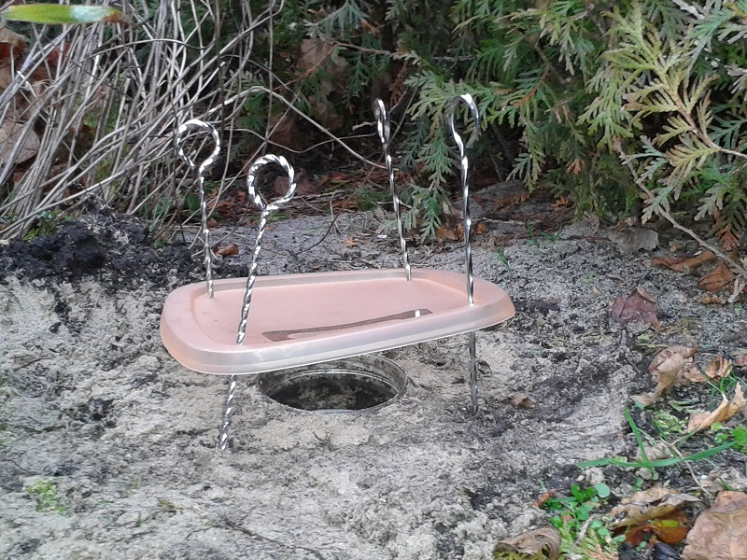
Wat nodig ……
Glazen potje
Water
Dekseltje
Sateprikkers

Slide 16
Voor-en nadelen
Voordelen
Betere kijk in eigen tuin
Andere werkvorm
Nadelen
Buurtbewoners
Weersomstandigheden
Gebroken glas

Slide 17
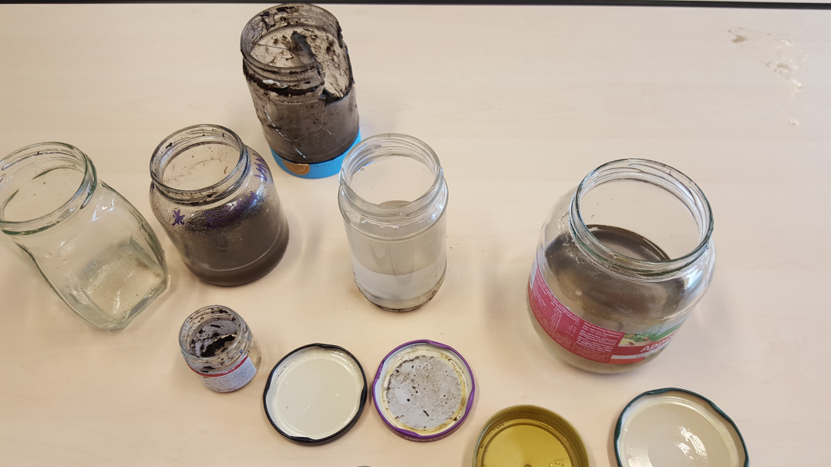
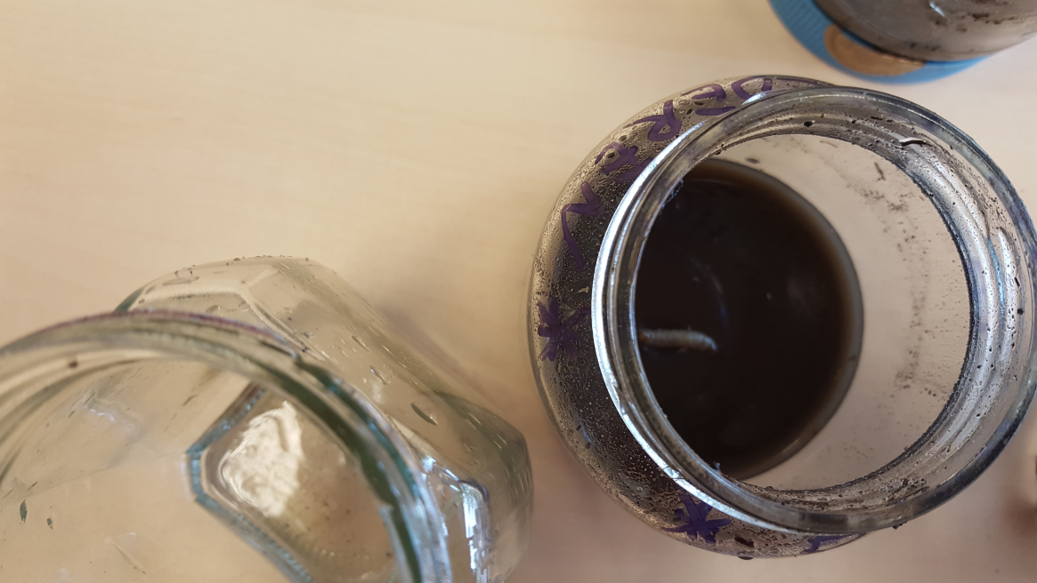
Foto’s van ‘eigen’ vangst

Slide 18
Resultaten
Diersoort | Aantal | Diersoort | Aantal
Pissebedden | 10
Huisvliegen | 2
Naaktslakken | 1
Duizendpoot | 2
Notes:
De resultaten kunnen ingevoerd worden in de volgende tabel

Slide 19
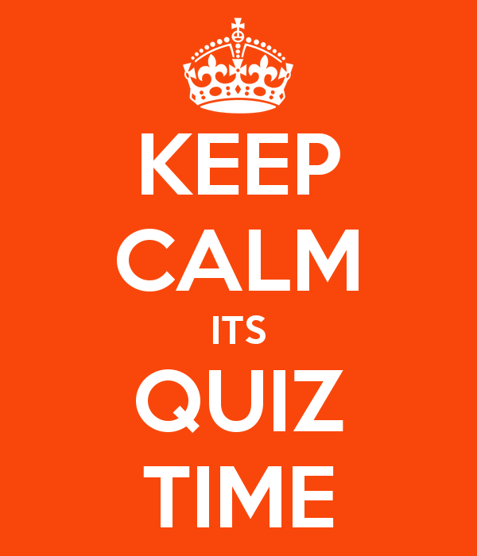
Quizje
Vier voor twaalf
That’s The Question
Rare organismen quiz

Slide 20
Uitleg
3 rondes
Hoofdwoord – hoofdvraag
Meerdere vragen per ronde
1 letter per antwoord
Notes:
In totaal worden er 3 rondes gespeeld
Elke ronde is er een hoofdwoord waar een hoofdvraag aan gekoppeld moet worden
Er worden elke ronde verschillende vragen gesteld
Bij elke vraag wordt vermeld welke letter in de hokjes geplaatst moet worden

Slide 21
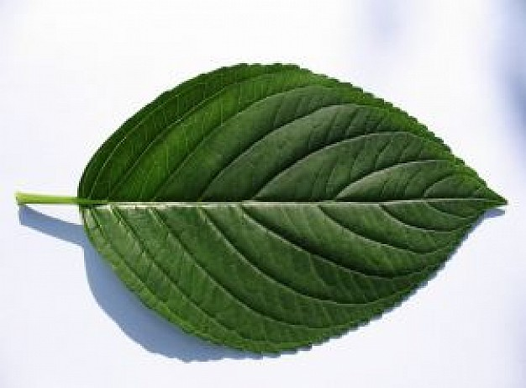
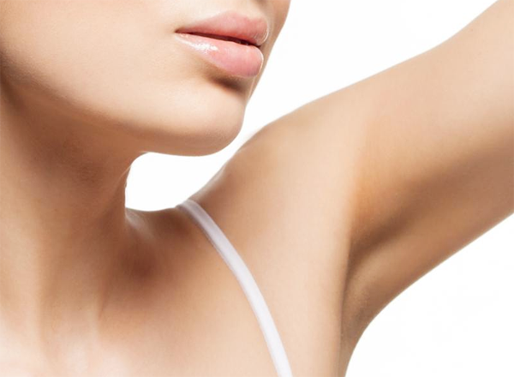
Voorbeeldvraag
Hoe heet de bovenste hoek tussen de stengel en een bladsteel?
7e letter
Bladoksel

Slide 22
Uitleg
Hoofdwoord/hoofdvraag compleet?
Geen aanpassingen
Het groepje met de meeste punten na 3 rondes wint het spel
Notes:
Wanneer je het woord denkt te weten met de juiste hoofdvraag, draai je je blad om met de pion er bovenop
Je mag echter niet meer je antwoord aanpassen als je klaar bent!
Het groepje met de meeste punten na 3 rondes wint het spel

Slide 23
Puntverdeling
Alleen het woord juist → 50 punten
Het woord + de hoofdvraag juist → 100 punten
Bonuspunten
Het groepje dat als eerste klaar is → 50 punten
Het groepje dat als tweede klaar is → 25 punten
Het groepje dat als derde klaar is → 10 punten
Bonuspunten krijg je alleen wanneer BEIDE antwoorden goed zijn

Slide 24


Slide 25
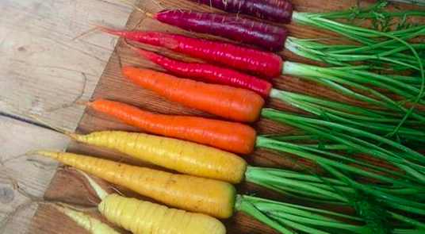
Vraag 1
Welke kleur hadden de wortels van planten tot aan de 17e eeuw?
5e letter

Slide 26
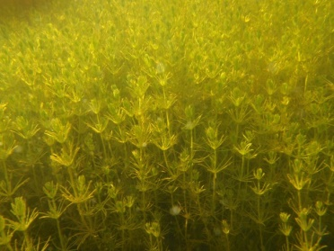
Vraag 2
Welke plant zie je op de volgende afbeelding?
8e letter

Slide 27
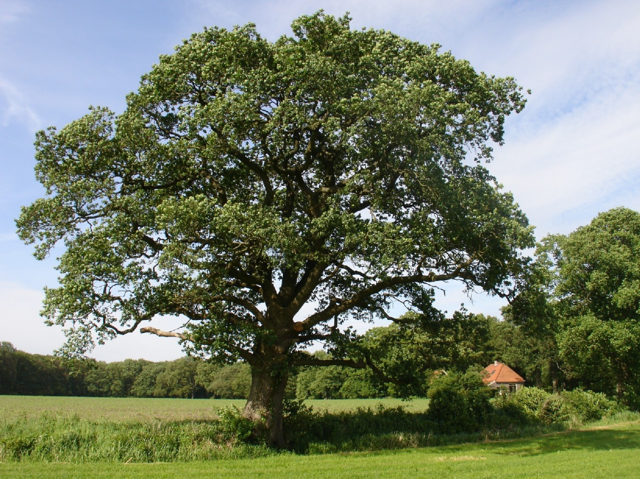
Vraag 3
Wat is de Latijnse naam voor een Eik?
1e letter

Slide 28
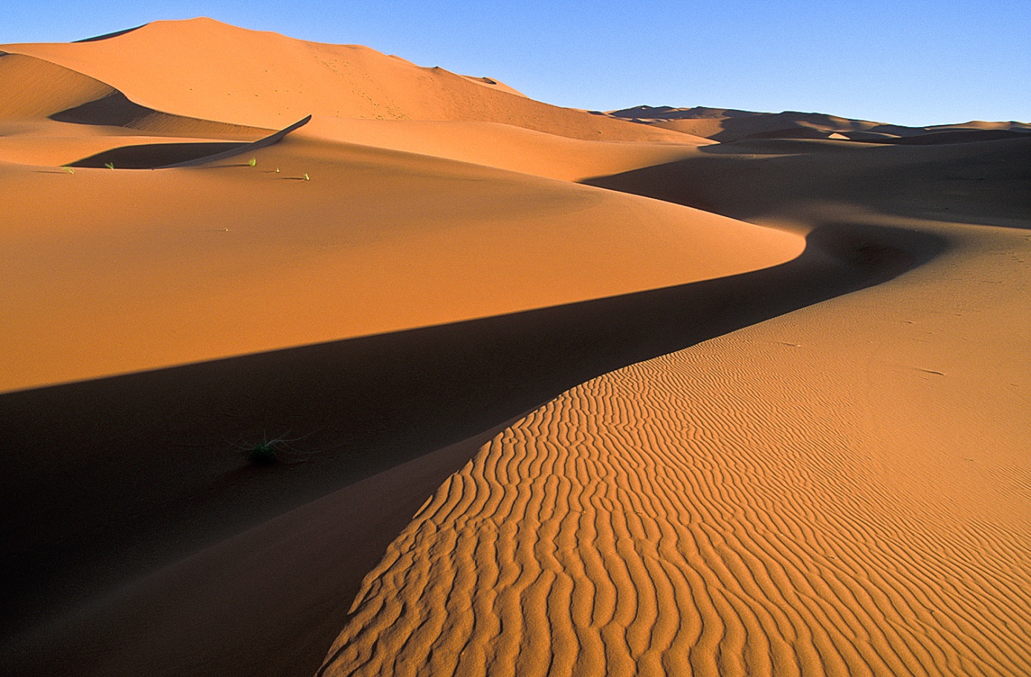
Vraag 4
Welke plant kan het beste tegen een droge omgeving zoals een woestijn?
5e letter

Slide 29
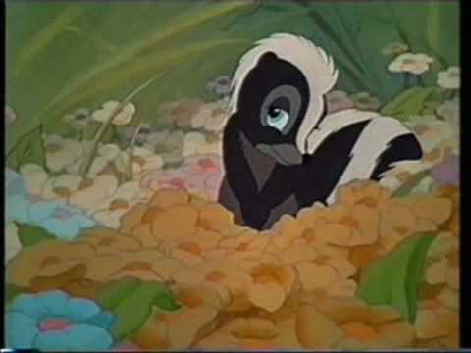
Vraag 5
Welk orgaan hebben zaadplanten wel wat sporenplanten niet hebben?
3e letter

Slide 30
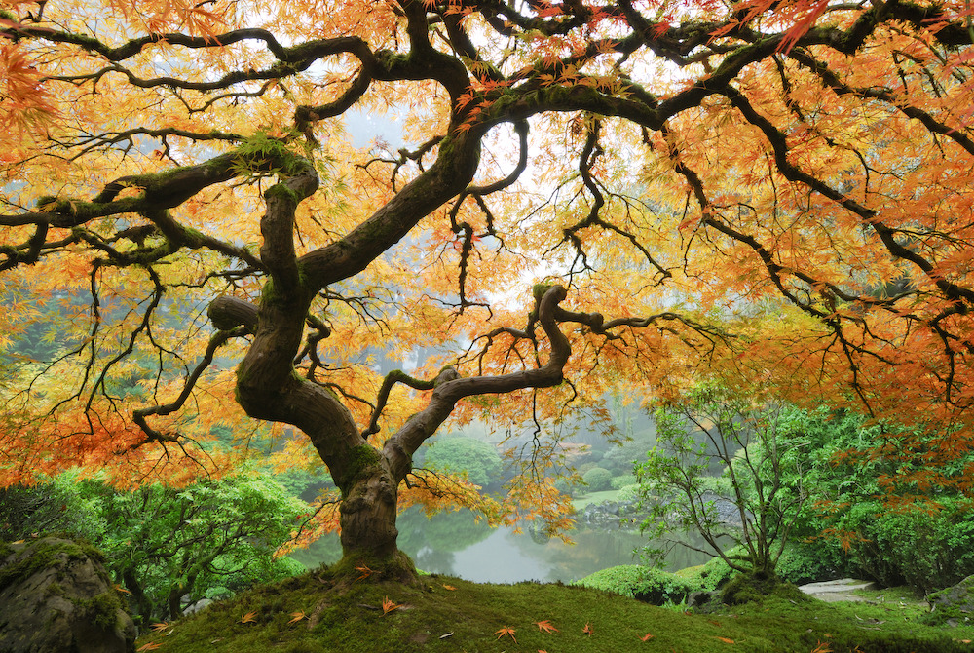
Vraag 6
Hoe heet de structuur in bomen waaraan je kunt zien hoe oud een boom is?
6e letter

Slide 31
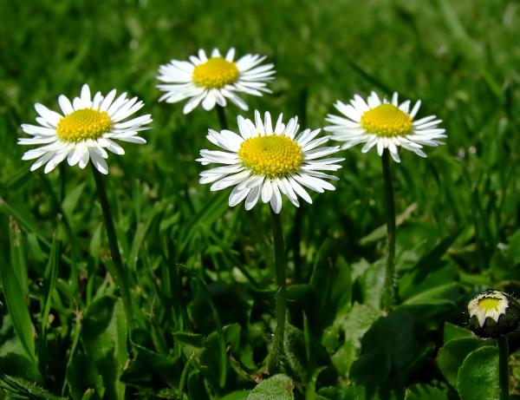
Vraag 7
In welke afdeling wordt het madeliefje ingedeeld?
2e letter

Slide 32
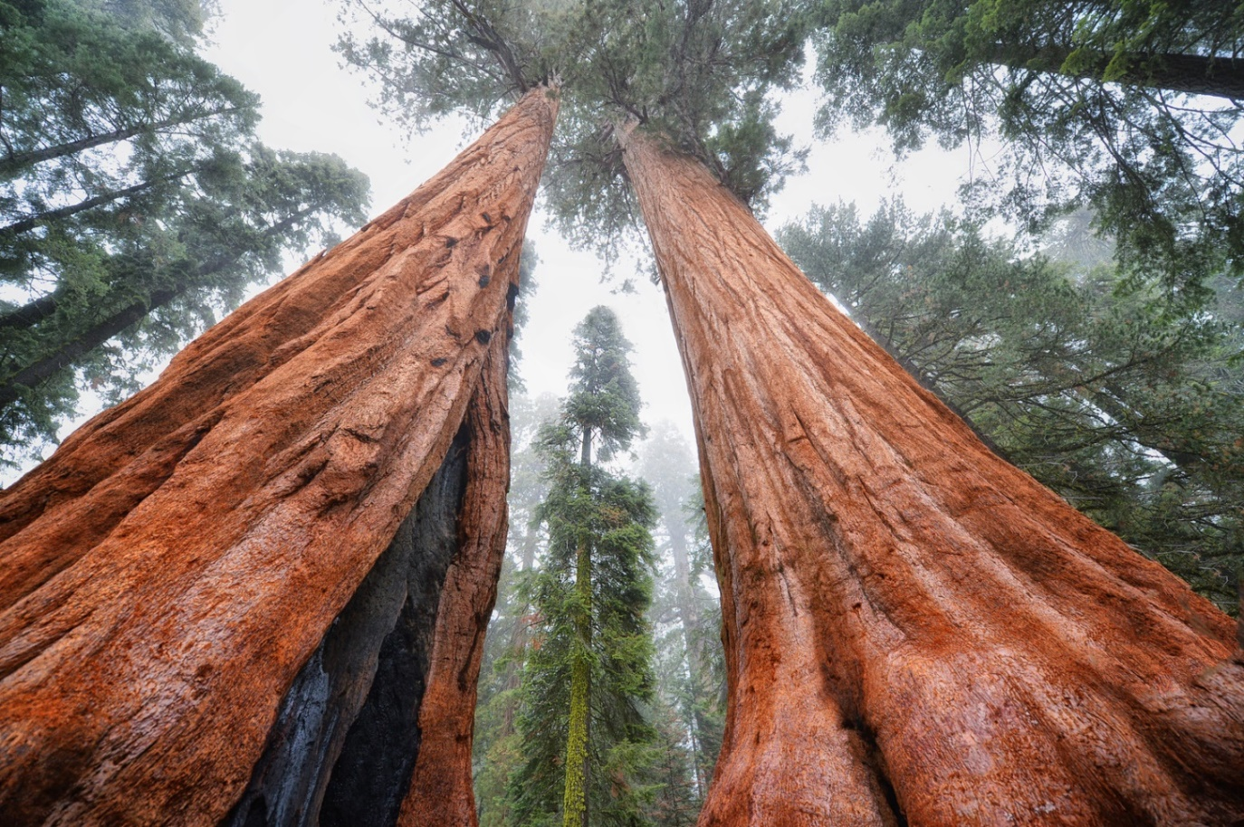
Hoe heet de hoogste boom ter wereld?
Sequoia

Slide 33
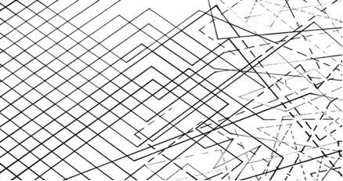
Kenmerken binnen een klas

Slide 34
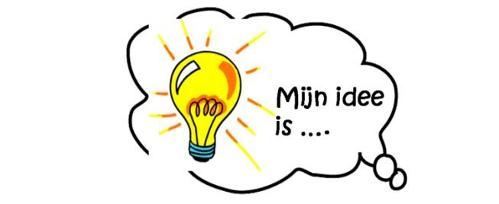
Uitwisseling ideeën workshopbezoekers

Slide 35

Kopiëren verschillende quizjes..
Vier voor twaalf
That’s the question
Rare organismen quiz
Handleidingen
Notes:
De aanwezige collega’s kunnen nu de quizjes op een eigen USB stick kopiëren als ze dat willen.

Slide 36
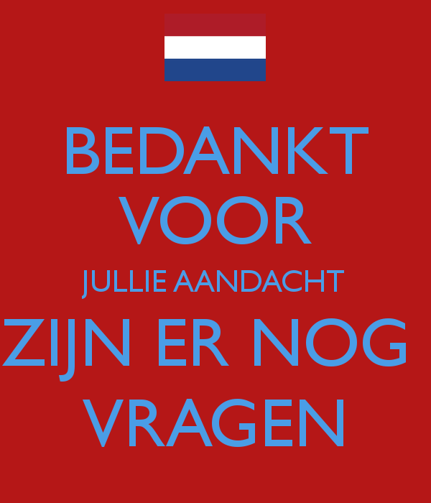
Afronden

